Slide 1
Cupom Cambial
Parte II
1

Slide 2
Cupom Cambial
Relembrando
É a diferença entre a taxa de juros interna e a variação cambial, considerando o mesmo período.

Slide 3
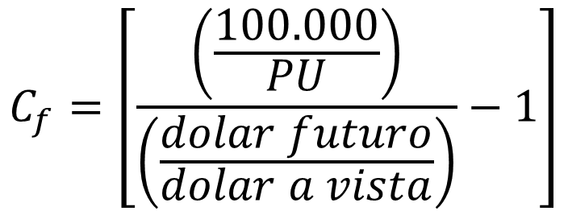
Cupom Cambial
Relembrando
Calculo do cupom:
$$C_{f}=\left[\frac{\left(\frac{100.000}{PU}\right)}{\left(\frac{dolar futuro}{dolar a vista}\right)}−1\right]$$
Em que:
C_{f} = Cupom futuro no período
PU = Contrato de DI1 do mês de referência
dolar futuro = Cotação do contrato futuro de dólar para o mês de vencimento (dividir por mil!)
dolar a vista = Taxa de câmbio de R$ / US$ para o dia da operação.

Slide 4
Cupom Cambial
Relembrando
Calculo do cupom:
$$C_{f}=\left[\frac{\left(\frac{100.000}{PU}\right)}{\left(\frac{dolar futuro}{dolar a vista}\right)}−1\right]$$
Anualizando:
$$C_{f}=\left[\frac{\left(\frac{100.000}{PU}\right)}{\left(\frac{dolar futuro}{dolar a vista}\right)}−1\right]\frac{360}{dc}$$

Slide 5
Cupom Cambial
Relembrando
Primeiro problema: qual taxa de cambial para o dólar a vista deve ser utilizada?
Ptax = taxa média do dia anterior
Cupom Cambial Sujo
Cotação spot da taxa de cambio
Cupom Cambial Limpo

Slide 6
Para eliminar o efeito do cupom sujo optou-se por operações estruturadas de taxa forward: FRA (Forward Rate Agreement).

Slide 7
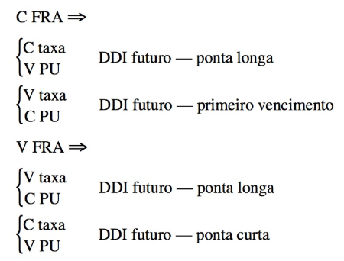
Cupom Cambial Limpo (FRA)
Operação de FRA
Nessa operação, as partes assumem uma posição longa em DDI, com vencimento em t₂, e outra, inversa, no primeiro vencimento em aberto de DDI (liquidada em t₁).

Slide 8
Cupom Cambial Limpo (FRA)
Comprado em DDI
Ponta Curta
Vendido em DDI
Ponta Longa
Vendido em forward
t₀
t₁
t₂

Slide 9
Cupom Cambial Limpo (FRA)
Exemplo 1:
Um investidor comprou 500 contratos de FRA a 1,44% ao ano com vencimento em 114 dias corridos. O ajuste do DDI futuro mais próximo, dentro de 21 dias, corresponde a 98.477,13,
Como seria registrada essa operação na Bolsa?

Slide 10
Cupom Cambial Limpo (FRA)
Exemplo 1:
Um investidor comprou 500 contratos de FRA a 1,44% ao ano com vencimento em 114 dias corridos. O ajuste do DDI futuro mais próximo, dentro de 21 dias, corresponde a 98.477,13,
Como seria registrada essa operação na Bolsa?
Vendido em DDI
Ponta Curta
Comprado em DDI
Ponta Longa
Comprado em forward
t₀
t₁
t₂
21 dias
93 dias

Slide 11
Cupom Cambial Limpo (FRA)
Exemplo 1:
Um investidor comprou 500 contratos de FRA a 1,44% ao ano com vencimento em 114 dias corridos. O ajuste do DDI futuro mais próximo, dentro de 21 dias, corresponde a 98.477,13,
Como seria registrada essa operação na Bolsa?
Ponta longa: comprado em 500 contratos de DDI que vence em 114 dias a ??????
Ponta curta: vendido em ??? contratos de DDI que vence em 21 dias a 98.477,13

Slide 12
Cupom Cambial Limpo (FRA)
Exemplo 1:
Um investidor comprou 500 contratos de FRA a 1,44% ao ano com vencimento em 114 dias corridos. O ajuste do DDI futuro mais próximo, dentro de 21 dias, corresponde a 98.477,13,
Como seria registrada essa operação na Bolsa?
$${(1+Cupom}_{curto})×(1+FRA)={(1+Cupom}_{longo})$$
$$\frac{100.000}{98.477,13}×\left(1+0,0144×\frac{114−21}{360}\right)=\frac{100.000}{{PU}_{longo}}$$

Slide 13
Cupom Cambial Limpo (FRA)
Exemplo 1:
Um investidor comprou 500 contratos de FRA a 1,44% ao ano com vencimento em 114 dias corridos. O ajuste do DDI futuro mais próximo, dentro de 21 dias, corresponde a 98.477,13,
Como seria registrada essa operação na Bolsa?
$${(1+Cupom}_{curto})×(1+FRA)={(1+Cupom}_{longo})$$
$$1,015464×1,003720=\frac{100.000}{{PU}_{longo}}=1,019242$$

Slide 14
Cupom Cambial Limpo (FRA)
Exemplo:
Um investidor comprou 500 contratos de FRA a 1,44% ao ano com vencimento em 114 dias corridos. O ajuste do DDI futuro mais próximo, dentro de 21 dias, corresponde a 98.477,13,
Como seria registrada essa operação na Bolsa?
$${(1+Cupom}_{curto})×(1+FRA)={(1+Cupom}_{longo})$$
$$\frac{100.000}{1,019242}={PU}_{longo}=98.112,15$$

Slide 15
Cupom Cambial Limpo (FRA)
Exemplo 1:
Um investidor comprou 500 contratos de FRA a 1,44% ao ano com vencimento em 114 dias corridos. O ajuste do DDI futuro mais próximo, dentro de 21 dias, corresponde a 98.477,13,
Como seria registrada essa operação na Bolsa?
Ponta longa: comprado em 500 contratos de DDI que vence em 114 dias a 98.112,15
Ponta curta: vendido em ??? contratos de DDI que vence em 21 dias a 98.477,13

Slide 16
Cupom Cambial Limpo (FRA)
Exemplo 1:
Um investidor comprou 500 contratos de FRA a 1,44% ao ano com vencimento em 114 dias corridos. O ajuste do DDI futuro mais próximo, dentro de 21 dias, corresponde a 98.477,13,
Como seria registrada essa operação na Bolsa?
Número de contratos – Ponta curta:
Valor da operação = 500 x 98.112,15
Contratos = (500 x 98.112,15) / 98.477,13 =
= 498,14689

Slide 17
Cupom Cambial Limpo (FRA)
Exemplo:
Um investidor comprou 500 contratos de FRA a 1,44% ao ano com vencimento em 114 dias corridos. O ajuste do DDI futuro mais próximo, dentro de 21 dias, corresponde a 98.477,13,
Como seria registrada essa operação na Bolsa?
Ponta longa: comprado em 500 contratos de DDI que vence em 114 dias a 98.112,15
Ponta curta: vendido em 498 contratos de DDI que vence em 21 dias a 98.477,13

Slide 18
Cupom Cambial Limpo (FRA)
Exemplo - especulação:
No dia 10/9/2003, um especulador compra 500 contratos de FRA JAN 4 a 1,44%.
Dados:
Data | FRA JAN 4 | Dólar PTAX | DI-over (a.d.) | DDI OUT 3 | DDI JAN4
9/9 |  | 2,9306
10/9 | 1,44% | 2,9125 | 0,078% | 98.477,13 | 98.112,15
11/9 | 1,45% | 2,8991 | 0,078% | 99.856,32 | 99.484,75
12/9 | 1,23% |  |  | 99.979,95 | 99.662,03

Slide 19
Operação estruturada para sintetizar a compra e a venda de dólar futuro com vencimento longo
A operação de compra de dólar com vencimento longo
Venda de FRA, que implica venda de DDI longo e compra de DDI curto.
Compra de DI futuro (longo)
Compra de dólar futuro (curto).
A operação de venda de dólar com vencimento longo
Compra de FRA, que implica venda de DDI longo e compra de DDI curto.
Venda de DI futuro (longo)
Venda de dólar futuro (curto).

Slide 20
Operação estruturada para sintetizar a compra e a venda de dólar futuro com vencimento longo
Exemplo
Um importador que, em 3/12/2007, contraiu dívida de US$ 10.000.000,00 para pagamento em 31/12/2008. O número de dias úteis do período é 274.
Dados:
Dólar à vista em 3/12/2007 = R$ 1,7870/dólar
Dólar PTAX em 2/12/2007 = R$ 1,7837/dólar
FRA F09 (vencimento em janeiro/2009) = 6,20% ao ano
DI futuro F09 (vcto em jan/09) = 11,63% ao ano; PU = 88.725,35
DDI futuro F09 (vencimento em jan/09) PU = 93.924,94
DDI futuro F08 (vencimento em jan/08) PU = 99.847,73
Dólar futuro F08 (vencimento em janeiro/2008) = R$ 1,7910/US$
CDI efetivo entre 3/12/2007 e 2/1/2008 = 0,84%
Dólar PTAX em 31/12/2007 = R$ 1,7713/dólar.
CDI efetivo entre 3/12/2007 e 2/1/2009 = 12%.
Dólar PTAX em 31/12/2008 = R$ 2,00/dólar

Slide 21
Operação estruturada para sintetizar a compra e a venda de dólar futuro com vencimento longo
A operação de compra de dólar com vencimento longo
Venda de FRA, que implica venda de DDI longo e compra de DDI curto.
Compra de DI futuro (longo)
Compra de dólar futuro (curto).
A operação de venda de dólar com vencimento longo
Compra de FRA, que implica venda de DDI longo e compra de DDI curto.
Venda de DI futuro (longo)
Venda de dólar futuro (curto).

